Slide 1
微观经济学三明讲座－CH03
微观经济学
教師：楊永列
Email: lyang@mail.ltu.edu.tw
日期：2018/04/02

Slide 2
微观经济学三明讲座－CH03
第三章：效用論 Utiliy
价格效果＝替代效果＋收入效果

Slide 3
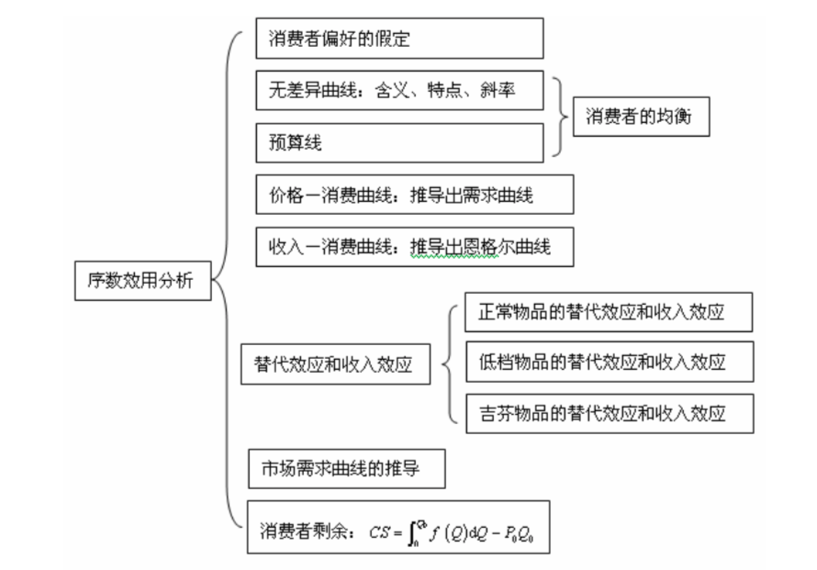
微观经济学三明讲座－CH03
^{一、效用概論：}
^{二、基數效用：}
^{三、序列效用：}

Slide 4
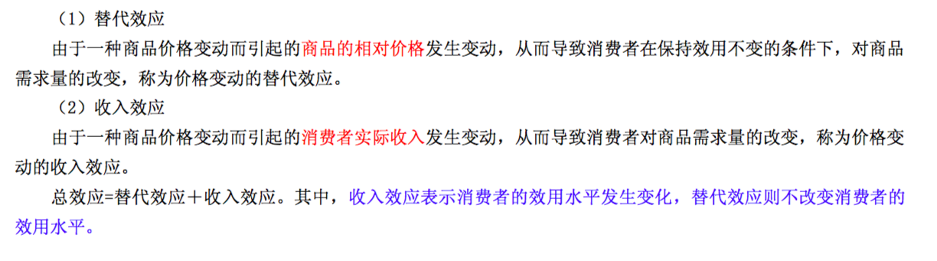
微观经济学三明讲座－CH03
^{四、序列效用：}
^{（一）价格效果＝替代效果＋收入效果}

Slide 5
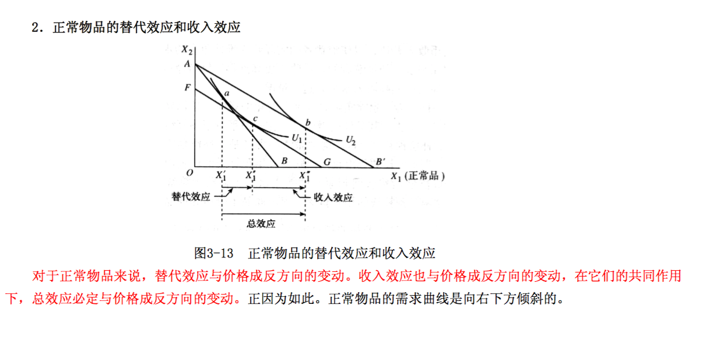
微观经济学三明讲座－CH03
^{四、序列效用：}
^{（二）正常財价格效果＝替代效果＋收入效果}

Slide 6
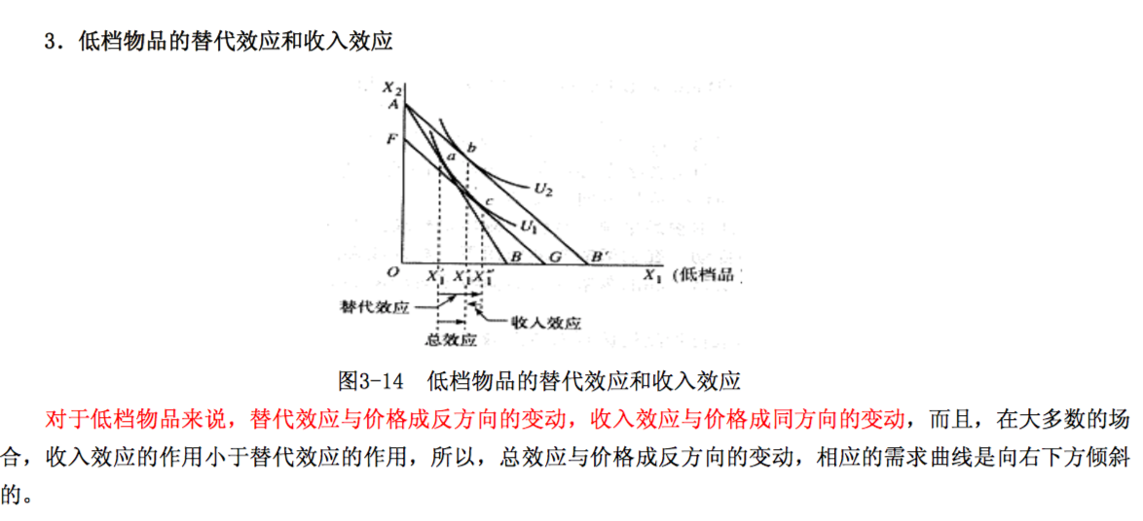
微观经济学三明讲座－CH03
^{四、序列效用：}
^{（三）劣等財价格效果＝替代效果＋收入效果}

Slide 7
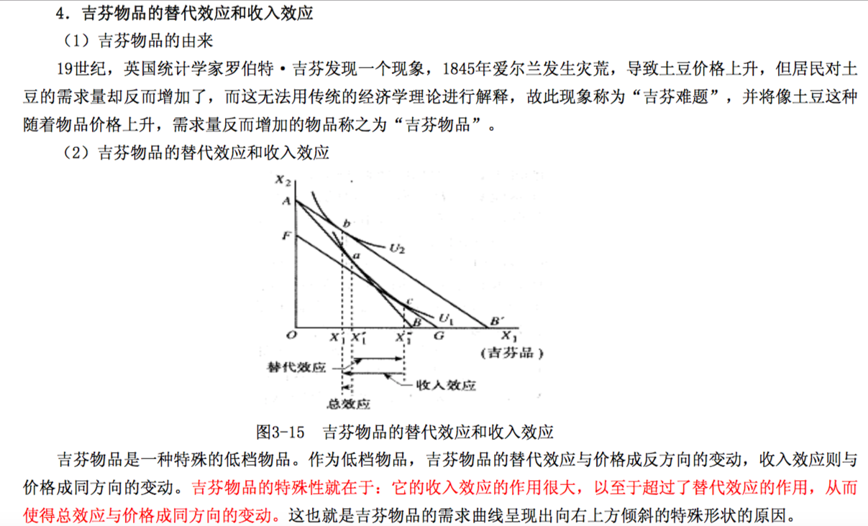
微观经济学三明讲座－CH03
^{四、序列效用：}
^{（四）吉分財价格效果＝替代效果＋收入效果}

Slide 8
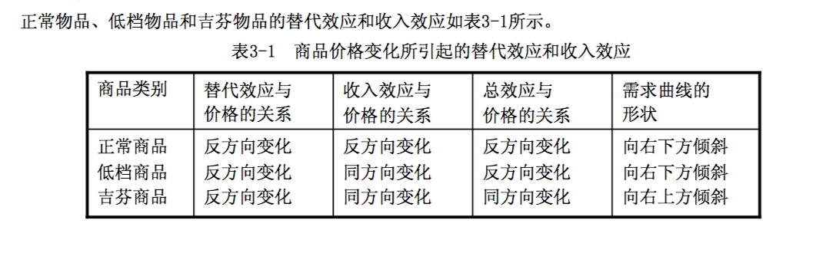
微观经济学三明讲座－CH03
^{四、序列效用：}
^{（五）彙總价格效果＝替代效果＋收入效果}

Slide 9
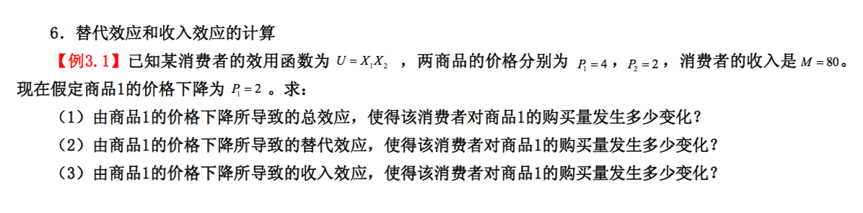
微观经济学三明讲座－CH03
^{四、序列效用：}
^{（六）价格效果＝替代效果＋收入效果計算範例}

Slide 10
微观经济学三明讲座－CH03
^{四、序列效用：}
^{（六）价格效果＝替代效果＋收入效果計算範例}

